Slide 1
앵글러 동작원리

Slide 2
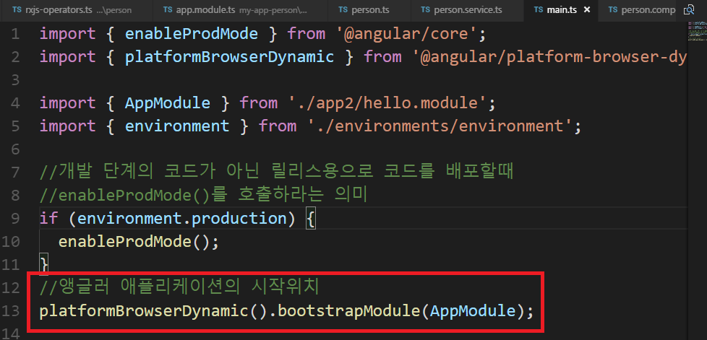
1.부트스트랩과 컴파일(1)
1.앵귤러 애플리케이션은 부트스트랩과 함께 시작한다.
2.부트스트랩은 모듈단위로 구성된 앵귤러코드를 브라우저에서 실행할 수있도록
초기화하는 일련의 과정을 진행한다. (src/main.ts)
개발환경에서만 실행하는 불필요
로한 로직을 실행하지 말라는
옵션

Slide 3
1.부트스트랩과 컴파일(2)
1.환경설정 파일->src/environments폴더에 존재
2.platformBrowserDynamic 메서드를 호출
(앵귤러 애플리케이션이 실행될 플랫폼을 브라우저로 지정하는 목적과 애플리케이션의 부트스트랩을 위한 객체(PlatformRef) 를 반환
3. 앵귤러->단일 페이지 애플리케이션
4. PlatformRef=> 애플리케이션이 실행될 플랫폼에 맞게 앵귤러
모듈을 부트스트랩하는 것
5.bootstrapModule->최초로 실행할 하나의 모듈을 인자로 받음
(루트모듈)
이 모듈을 bootstrapModule에 인자로 전달하면
이후는 알아서 루트모듈에 임포트한 다른 모듈까지
순서대로 부트스트랩한다.

Slide 4
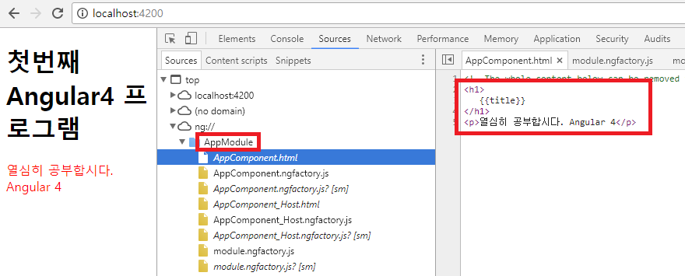
2.JIT(Just In Time) 컴파일 과정 브라우저상에서 컴파일하는 과정을 표현하는 용어
부트스트랩의 첫번째 과정->컴파일(타입스크립트 코드->컴파일X)
컴포넌트의 템플릿을 자바스크립트 코드로 변환하는 것
타입스크립트로 작성한 소스는 앵귤러의 CLI로 빌드하는 과정에서
이미 자바스크립트로 변환된다.
AppMoudle이 컴파일 된 것임
컴포넌트 객체를 생성할 팩토리
객체,해당컴포넌트 뷰를 랜더링
할 객체등을 자바스크립트코드
로 컴파일한다.

Slide 5
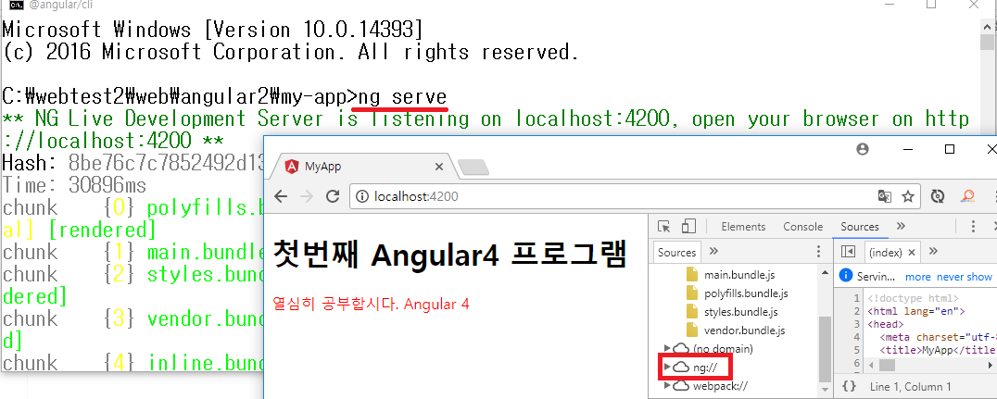
3.예제를 실행후 크롬의 F12를 이용
ng://영역

Slide 6
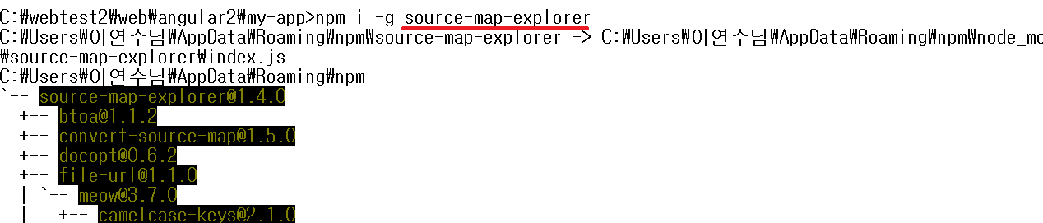
4.JIT 컴파일러의 문제점 npm i –g source-map-explorer
최초 애플리케이션 실행까지의 지연이 발생
->@angular/compiler”->최초 JIT 컴파일시를 제외하면 실제 애플
리케이션 로직과는 아무런 관련이 없다.
번들링된 결과물의 크기
측정하는 도구로 source-map-explorer를 설치한다.

Slide 7
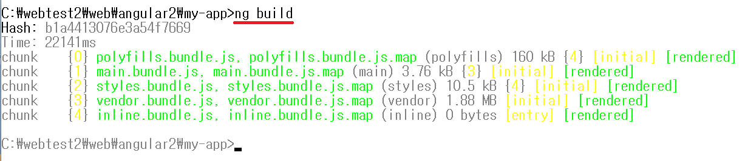
5.source-map-explorer로 크기측정 (ng build 명령어로 프로젝트를 빌드)

Slide 8
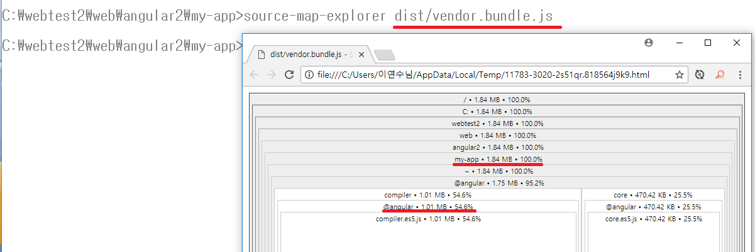
6.source-map-explorer로 빌드된 결과물의 사이즈를 패키지별로 측정 source-map-explorer dist/vendor.bundle.js
자동으로 브라우저로
결과를 출력
전체 1.84MB중
1MB를 차지한다
(쓸데없는 크기)

Slide 9
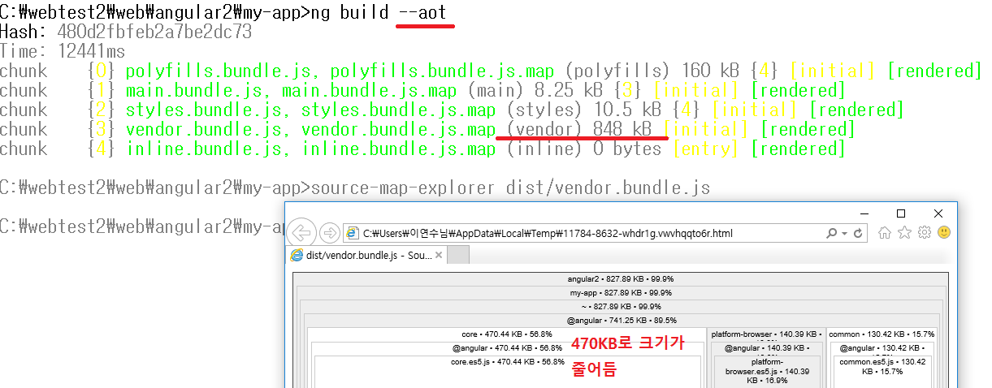
7.AOT(Ahead of Time) 컴파일
단점 극복->AOT 컴파일을 사용하는 경우
번들링 하기 전에 템플릿을 컴파일 하는 방법
ng build --aot

Slide 10
7.AOT(Ahead of Time) 컴파일(2)
AOT 컴파일은 애플리케이션이 브라우저에서 실행되기 전에 앵귤러의 소스를 자바스크립트로 변환하기 때문에 플랫폼 의존적인 동적
코드를 사용하면 안된다.
AOT 컴파일은 번들링 전에 컴파일 과정이 이루어지기때문에 JIT 컴파일 대비 번들링 시간이 당연히 더 소모된다.(단점)
예) 컴포넌트나 서비스에서 현재 페이지의 URL을 window.location.href 나 document.URL로 가져온 뒤를 이를 기반으로 하는 로직이 있으면 AOT 컴파일을 사용할 수가 없다. 이는 외부 패키지 모두에도 해당이 된다.
개발환경에서는 ng serve를 실행한 채로 변경사항을 수시로 확인할때에는
JIT 컴파일을 사용한다.
운영환경에서는 AOT 컴파일을 사용하는 것이 가장 좋은 방법이다.(최종적)

Slide 11
8.JIT 와 AOT 컴파일시 부트스트랩 호출과정 (처음 호출되는 메서드부터 다르다)
JIT Compile
_bootstrapModule
WithZone
bootstrapModule
AOT Compile
bootstrapModuleFactory
_bootstrapModuleFactory
WithZone

Slide 12
9.부트스트랩 과정순서
1.AOT 컴파일을 사용할 경우 사전에 컴포넌트,지시자,모듈 등을 컴파일
하여 팩토리 객체를 생성한다.
2.애플리케이션을 실행할 PlatformRef타입의 객체를 요청 한 후 bootstrap 메서드를 호출하면서 루트모듈을 전달한다.
3.JIT컴파일을 사용할 경우 컴포넌트,지시자,모듈등을 컴파일하여 팩토리객체를 생성한다.
4.NgZone 객체를 생성한 후 NgZone을 포함한 의존성 주입기를 사용하여 모듈 팩토리 객체로 moduleRef객체를 생성한다.
5.NgModule의 bootstrap에 선언한 컴포넌트 팩토리 전체를 ApplicationRef에 전달한다.
6.ApplicationRef에서는 bootstrap에 선언한 루트컴포넌트로부터 시작하여 순차적으로 뷰를 랜더링(화면에 출력)한다.

Slide 13
10.Zone.js와 변화 감지
1.앵귤러를 움직이게 만드는 세가지 이벤트
1) 사용자액션
2) Ajax와 같은 외부 호출
3) setTimeout,interval 함수
=>Zone.js를 활용하면 이 세가지 이벤트가 언제 일어나고 종료했는
지 체크가 가능하다.
2.Zone.js를 활용한 비동기 코드 감지
Zone.js는 앵귤러의 필수 의존 패키지이며 Zone.js는 특정영역에서
일어나는 비동기 코드의 실행맥락을 후킹할 수 있는 기능을 제공

Slide 14
11.상태변화를 일으키는 세가지 이벤트
비동기 이벤트가 발생
내부적으로 NgZone 클래스가 생성.
Zone.js에 의해
이벤트 감지
루트 컴포넌트인 AppComponent
부터 모든 컴포넌트까지 전체에서
변화 감지를 수행한다.
바로 데이터 바인딩한 값의 변경사항
을 감지하는 작업을 한다.
ApplicationRef의 tick메서드를 통해서
모든 컴포넌트의 변경사항 여부를 점검한다.

Slide 15
12.효율적인 변화 감지 전략 설정
App
onPush
TestOne
TestTwo
ChildA
ChildB
ChildC
ChildD
Grand
ChildA
Grand
ChildB
Grand
ChildC
Grand
ChildD

Slide 16
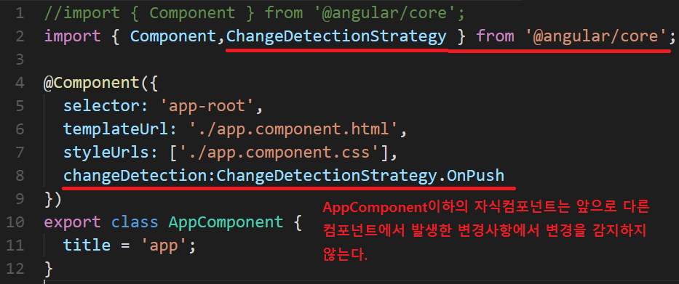
13.변화 감지 전략 설정 예

Slide 17
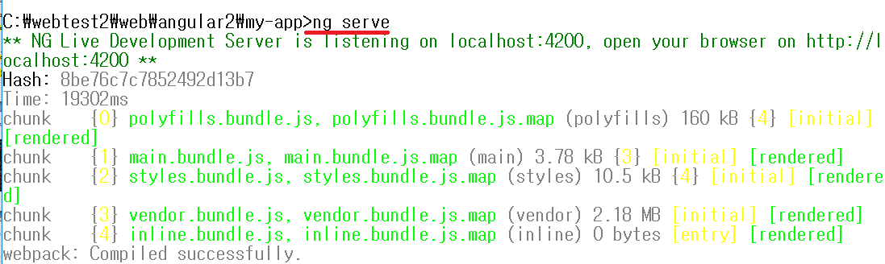
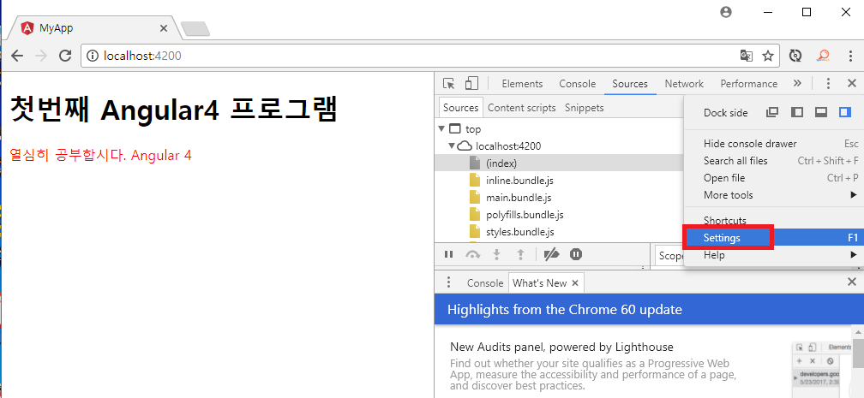
14. 앵귤러 디버깅 방법(ng serve 서버 가동시킨후)
Settings항목을 선택

Slide 18
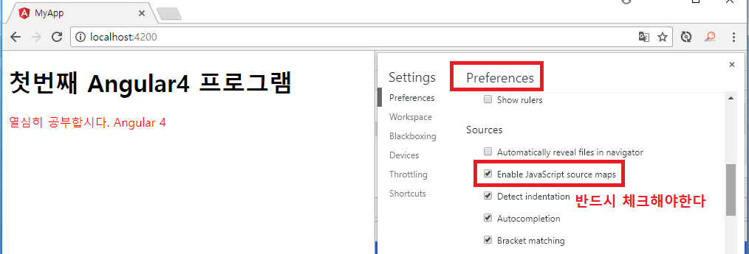
15.Preferences탭에서 Enable JavaScript Source Maps를 체크

